Slide 1
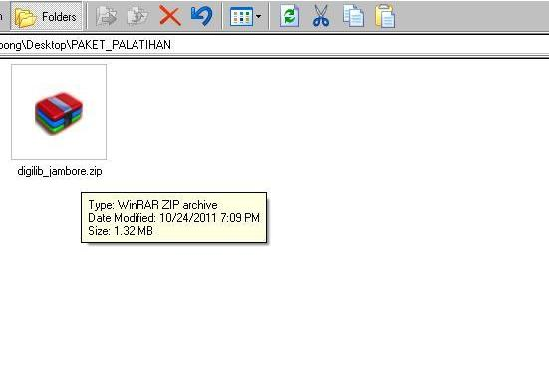
INSTALL GDL 4.2

Slide 2
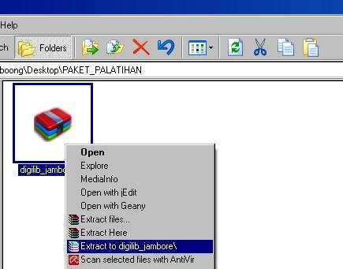

Slide 3
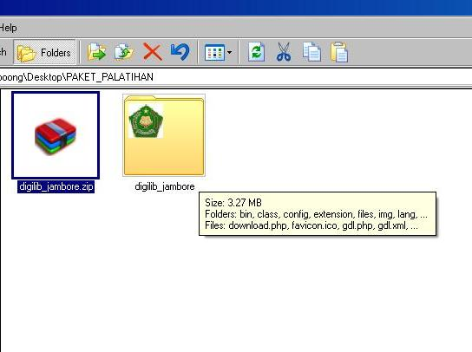

Slide 4
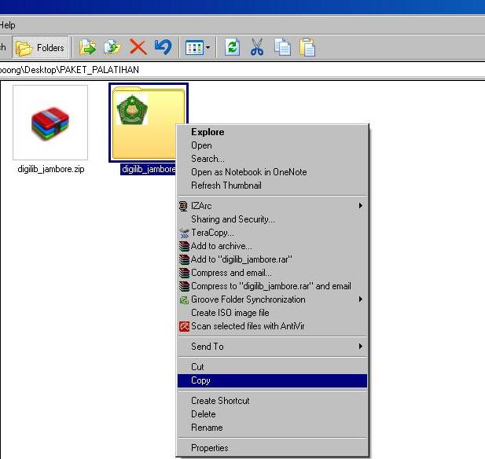

Slide 6
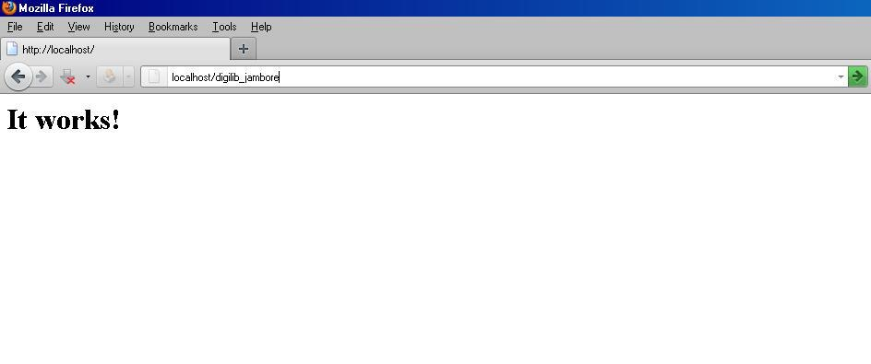
Buka browser “localhost/digilib_jambore”
TEST KONEKSI SERVER

Slide 7
SOURCE GDL 4.2 BERHASIL DI INSTALL

Slide 8
KLLIK DISINI

Slide 9
Konfigurasi dengan server

Slide 10
Konfigurasi hak akses ke httdoc

Slide 11
Membuat database
root
Tidak di isi

Slide 12
Buat database baru

Slide 13
Database baru dengan nama digilib_jambore

Slide 14
localhost
root
digilib_jambore

Slide 15
Klik simpan

Slide 22
Software GDL 4.2 siap digunakan

